Slide 1
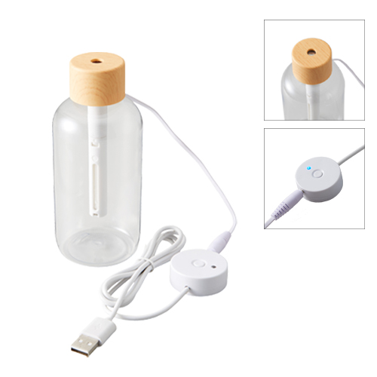
【提案書】
パーソナル加湿器 木目調クリアボトルタイプ
特徴
オフィスのデスク上などに置くのにぴったりサイズなクリアボトルタイプの加湿器です。３時間で電源が自動でオフになる空焚き防止機能付き。
名入れ可能ですのでオリジナルグッズに是非！
納期
納期スペース
仕様
素 材：PET、ABS 他
サイズ：本体/Φ58×135mm、USB電源ケーブル/約1000mm
（包装形態：OPP袋､紙箱）
付属品：取説付､交換用吸水芯2本付属､USB電源ケーブル付属(約1000mm)
備 考：ナチュラルウッド
お見積
お見積りスペース

